Slide 1
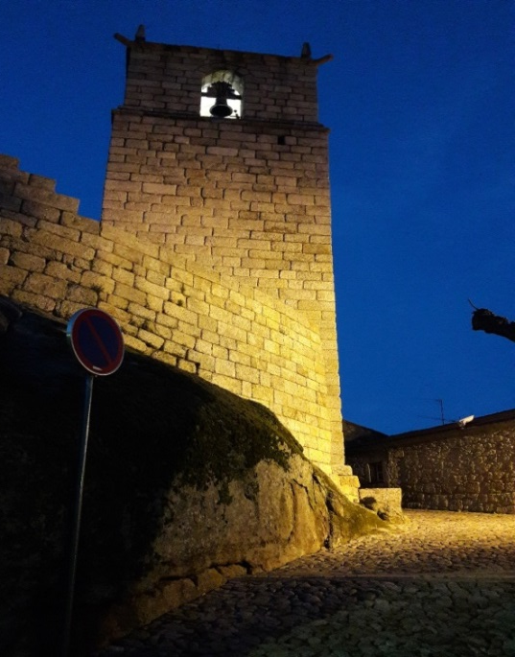
CED Nossa Senhora da Conceição
Ano Letivo- 2019/2020
8º.B
«TOTEM – Totalitarismos Y Memoria»
Premio Literario Europeo
Robalo, “Fronteira”,
in Novos Contos da Montanha, de Miguel Torga

Slide 2
“Fronteira”, in Novos Contos da Montanha
Nuestro trabajo se basa en el cuento “Fronteira”, de Miguel Torga.
Elegimos presentar a Robalo, un de los personajes principales de la historia. Robalo, el guardia fronterizo, representa una profesión de la época de la dictadura que consistía en vigilar la gente que intentaba cruzar la frontera entre Portugal y España.

Slide 3
Robalo, el Guardia
Robalo vivía soñando,
Con una buena vida a trabajar
Y viejito descansando.
Le bastaría su salario y una tierra para cultivar.
A Fronteira llegó un día,
Con voluntad de todo cambiar.
Vigilaba a la gente como podía
Y no dejaba a nadie contrabandear.
Pero un día, sin esperar,
Por Isabel se encantó
Ya no se iba a vigilar.
Y, sin darse cuenta, se enamoró.

Slide 4
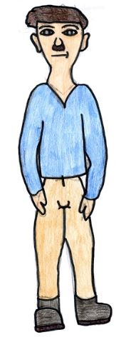
Robalo, El Contrabandista
Amar a una contrabandista,
Jamás lo podría aceptar.
Muchos días y noches se pasaron,
Pero a su corazón no consiguió engañar.
En una noche fría y oscura, oyó a su corazón
Y la profesión abandonó.
Con Isabel y su hijito en los brazos, vivió feliz
Y al contrabando, como los demás, se dedicó.

Slide 5
Fronteira y el Amor vencieron
Porque
Primero,(...) porque el corazón de los hombres, por muy duro que sea, tiene siempre un punto débil por donde le entra la ternura; Segundo, porque el Diablo pone y Dios dispone.
“Fronteira”, de Miguel Torga

Slide 6
Trabalho realizado por:
Beatriz Barreira
Bruna Gomes
Bruno Gomes
Diogo Carvalho
Inês Alves

